Slide 1

Proyecto simulación Pipeline, Memoria Caché e Interfaz de Entrada/Salida
Juan Camilo Barrera,
Miguel Ángel Celis,
Santiago Rodríguez,
Jerónimo Linares,
Juan Vasquez

Slide 2
Motivación
Objetivo: Comprender el funcionamiento interno de una arquitectura moderna de computadores.
Simular etapas clave: pipeline, caché y E/S.
Evaluar el rendimiento y proponer mejoras.
Facilitar el aprendizaje práctico de conceptos teóricos.

Slide 3
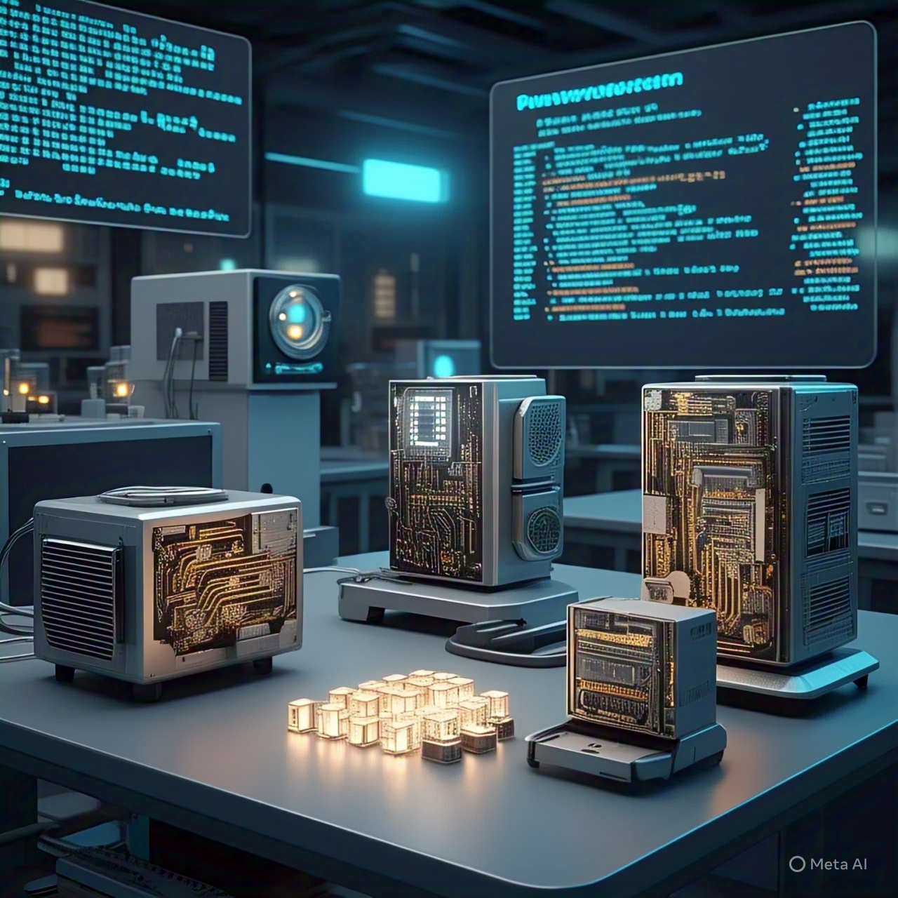
Estructura del Proyecto
Módulos principales: CPU (pipeline), Memoria Caché e Interfaz de Entrada/Salida.
Lenguaje: Python 3.
Organización modular del repositorio.

Slide 4
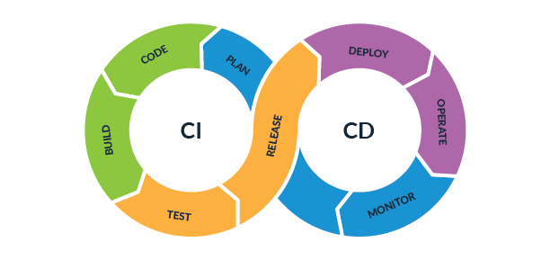
Simulación de Pipeline
Etapas: IF, ID, EX, MEM, WB.
Manejo de dependencias, stalls, forwarding y
flushing.
ISA con instrucciones aritméticas, de memoria y
control de flujo.
5. Métricas: ciclos, CPI, instrucciones ejecutadas.

Slide 5
Pipeline - Resultados
Maneja
Instrucciones ejecutadas: ADD, SUB, MUL, LOAD, STORE, BEQ, JUMP.
CPI estimado: 2.0.
Mejora de rendimiento frente a ejecución secuencial.

Slide 6

Simulación de Memoria Caché
Funciona con

Slide 7
Caché - Resultados
Secuencial (32): 75% aciertos en ambos mapeos.
Localidad espacial: ~60% aciertos.
Acceso aleatorio (100): 5% aciertos en ambos.

Slide 8
Simulación de Entrada/Salida
Modos: polling e interrupciones.
Simulación de sensor de temperatura.
Lecturas: 3 (polling), 6 (interrupciones).
Promedio temperatura: 25.86°C vs. 26.46°C.

Slide 9
Comparación de Resultados
Pipeline - CPI: 2.0
Memoria Caché - Tasa de Aciertos: 75%
Interfaz E/S - Tiempo de Respuesta: 2 ms (interrupciones)

Slide 10
Lecciones Aprendidas
Solución
Pipeline mejora el rendimiento, pero requiere manejo de hazards.
La caché optimiza accesos si hay localidad.
E/S por interrupciones reduce espera activa.
La colaboración fue clave en el desarrollo del proyecto.

Slide 11
Conclusión
Se demostró la influencia de cada módulo en el rendimiento total.
El proyecto integró conocimientos clave del curso.
Permitió visualizar el impacto de decisiones arquitectónicas.

Slide 12
Gracias!!
Preguntas ¿?

Slide 13
Contents of this template
You can delete this slide when you’re done editing the presentation
Fonts | To view this template correctly in PowerPoint, download and install the fonts we used
Used and alternative resources | An assortment of graphic resources that are suitable for use in this presentation
Thanks slide | You must keep it so that proper credits for our design are given
Colors | All the colors used in this presentation
Icons and infographic resources | These can be used in the template, and their size and color can be edited
Editable presentation theme | You can edit the master slides easily. For more info, click here

Slide 14
Project activities
Activity | Start date | End date | Resource | Cost | Revenue
Market research | 1/1/20XX | 1/15/20XX | Market research firm | $20,000 | $200,000
Product development | 1/16/20XX | 6/30/20XX | R&D team | $200,000 | $350,000
Beta testing | 7/1/20XX | 8/15/20XX | Beta testers | $10,000 | $300,000
Marketing campaign | 1/1/20XX | 1/15/20XX | Advertising agency | $100,000 | $400,000
Product launch | 1/16/20XX | 6/30/20XX | Sales team | $50,000 | $500,000
Post-launch support | 7/1/20XX | 8/15/20XX | Support team | $50,000 | $800,000

